Slide 1

Особенности формирования учебных планов
в соответствии
с ФГОС СОО

Slide 2
Требования ФГОС СОО к учебному плану
Учебный план должен:
Включать учебные занятия за 2 года на одного обучающегося — не менее 2170 часов и не более 2590 часов (не более 37 часов в неделю).
Содержать 9(10) учебных предметов (не менее одного учебного предмета из каждой предметной области).
Содержать обязательные предметы: «Русский язык и литература», «Иностранный язык», «Математика: алгебра и начала математического анализа, геометрия», «История» (или «Россия в мире»), «Физическая культура», «ОБЖ».
Содержать не менее 3(4) учебных предметов на углубленном уровне изучения (кроме универсального профиля).
Предусматривать выполнение обучающимися индивидуального(ых) проекта(ов).

Slide 3

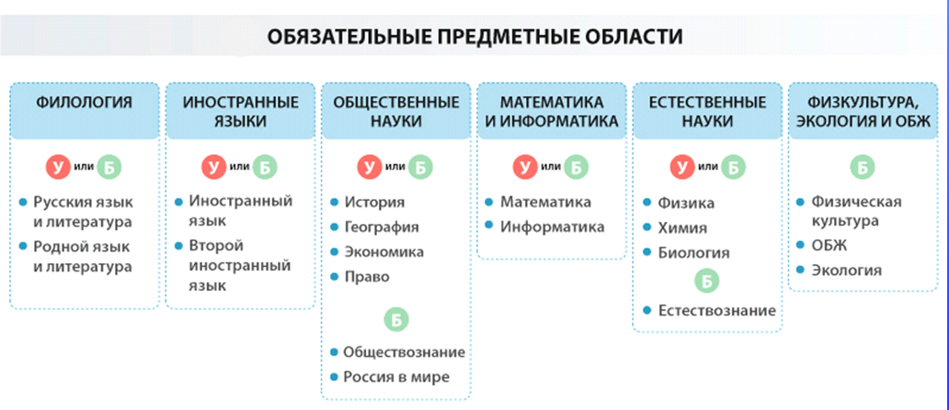

Slide 4
Профили обучения
Основная образовательная программа может включать как один, так и несколько учебных планов, в том числе учебные планы различных профилей обучения:
естественнонаучный,
гуманитарный,
социально-экономический, технологический,
универсальный

Slide 5
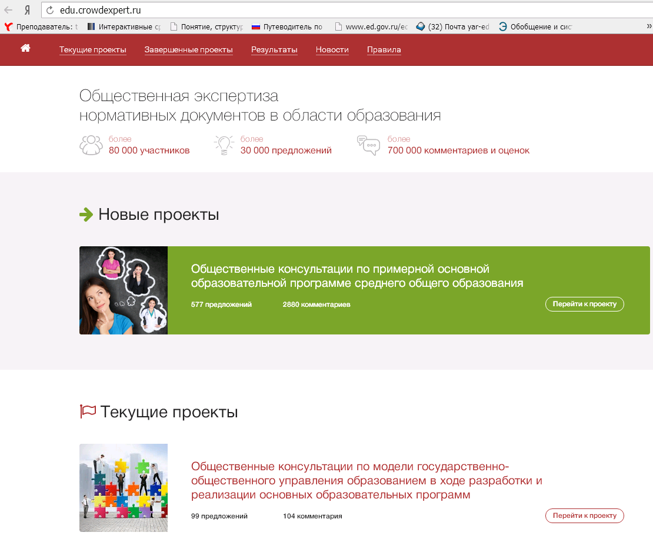
http://edu.crowdexpert.ru/
Профили обучения

Slide 6
Статья 28. Компетенция, права, обязанности и ответственность образовательной организации
3. К компетенции образовательной организации в установленной сфере деятельности относятся:
6) разработка и утверждение образовательных программ образовательной организации;
Примерная основная образовательная программа СОО носит характер методических рекомендаций.

Slide 7
Примерный учебный план
(находится на стадии обсуждения)
Дает пример распределения часов для последующего выбора предметов, изучаемых на базовом или углубленном уровне.
Определяет формат учебного плана (указывается двухгодичный объем часов).
Дает примерные варианты учебных планов профилей обучения.
Определяет возможность распределения времени, не заполненного предметным содержанием, на индивидуальное консультирование, тьюторскую поддержку.
Дает разъяснения по формированию учебного плана универсального профиля обучения.

Slide 8
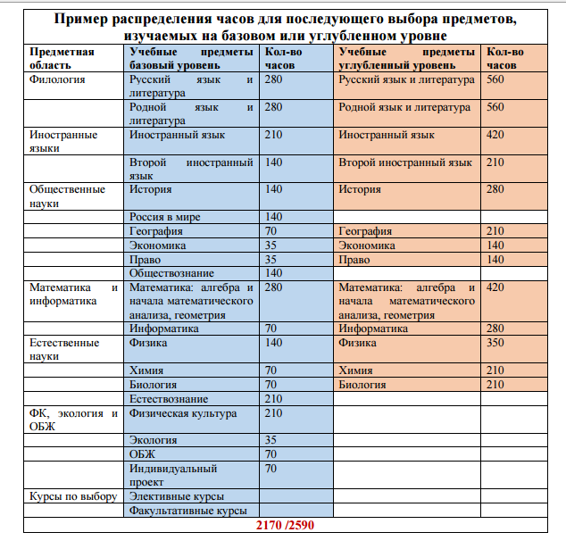



Slide 9
Профиль обучения
является способом введения учащихся в ту или иную общественно-производственную практику
не ограничен ни рамками учебного плана, ни заданным набором учебных предметов, изучаемых на базовом или углубленном уровне, ни образовательным пространством школы.
Учебный план профиля строится с ориентацией на будущую сферу профессиональной деятельности, с учетом предполагаемого продолжения образования обучающихся, для чего необходимо изучить намерения и предпочтения учащихся и их родителей.

Slide 10
Статья 34. Основные права обучающихся и меры их социальной поддержки и стимулирования
1. Обучающимся предоставляются академические права на:
5) выбор факультативных (необязательных для данного уровня образования, профессии, специальности или направления подготовки) и элективных (избираемых в обязательном порядке) учебных предметов, курсов, дисциплин (модулей) из перечня, предлагаемого организацией, осуществляющей образовательную деятельность (после получения основного общего образования);

Slide 11
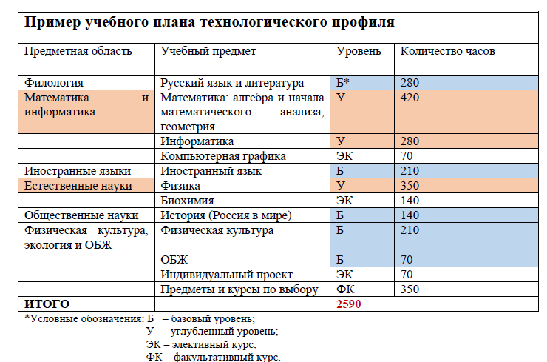
Учебный план технологического профиля
(из примерного учебного плана ФГОС СОО)
Ориентирован на производственную, инженерную и информационную сферу деятельности,

Slide 12
Компоненты учебного плана
Учебные предметы (обязательные, элективные, дополнительные).
Курсы по выбору (элективные, факультативные).
Индивидуальный проект.

Slide 13
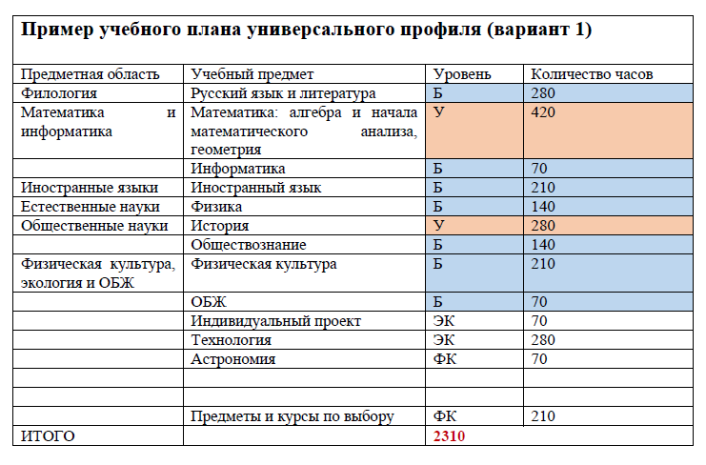
Учебный план универсального профиля
(из примерного учебного плана ФГОС СОО)
Ориентирован на обучающихся, чей выбор «не вписывается» в рамки заданных профилей

Slide 14
Учебные планы МОУ «Провинциальный колледж», составленные в соответствии с ФГОС СОО
Профили обучения: гуманитарный, социально-экономический, технологический.
Сводные планы профилей обучения.
Индивидуальные учебные планы.

Slide 15
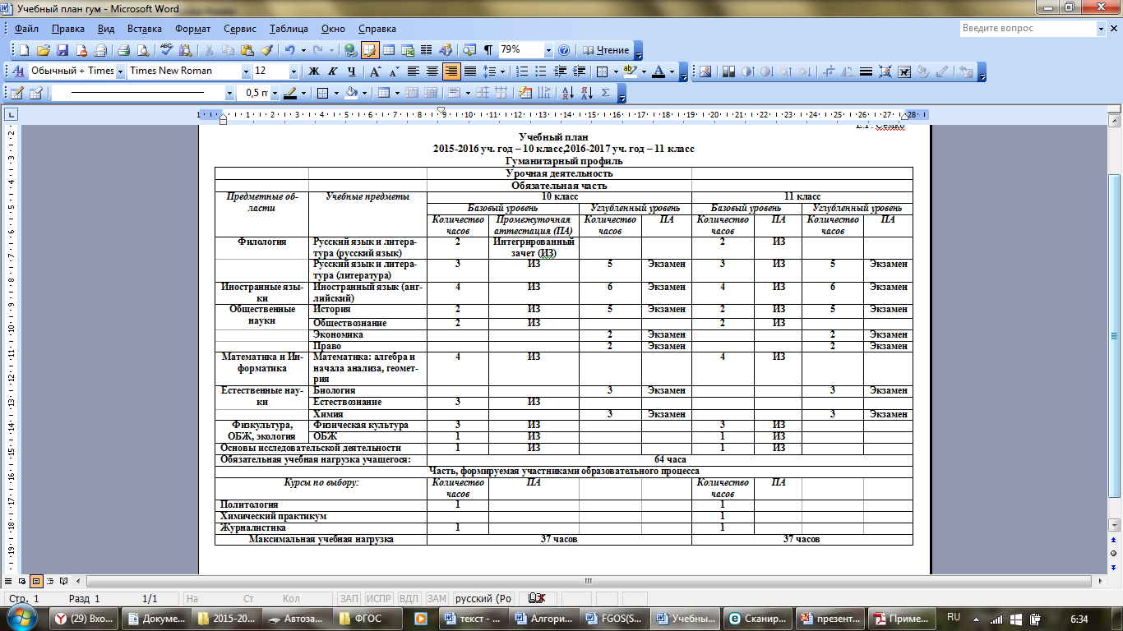
Сводный учебный план гуманитарного профиля
МОУ «Провинциальный колледж» (недельная нагрузка)

Slide 16
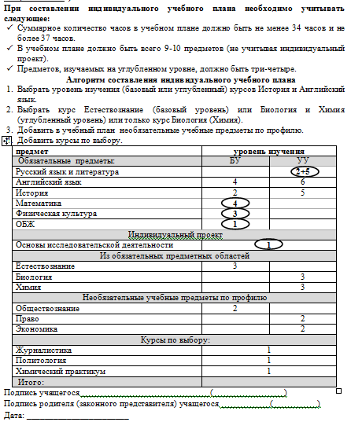
Лист выбора учащегося для составления индивидуального учебного плана

Slide 17
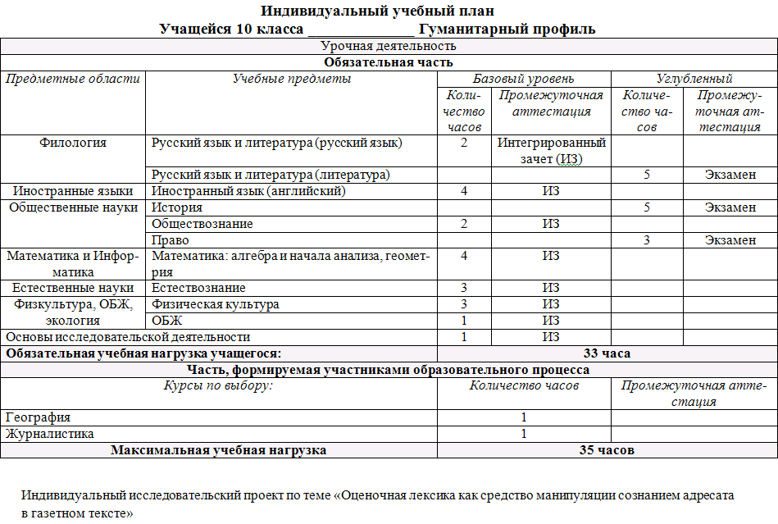

Пример индивидуального учебного плана учащегося (гуманитарный профиль)

Slide 18
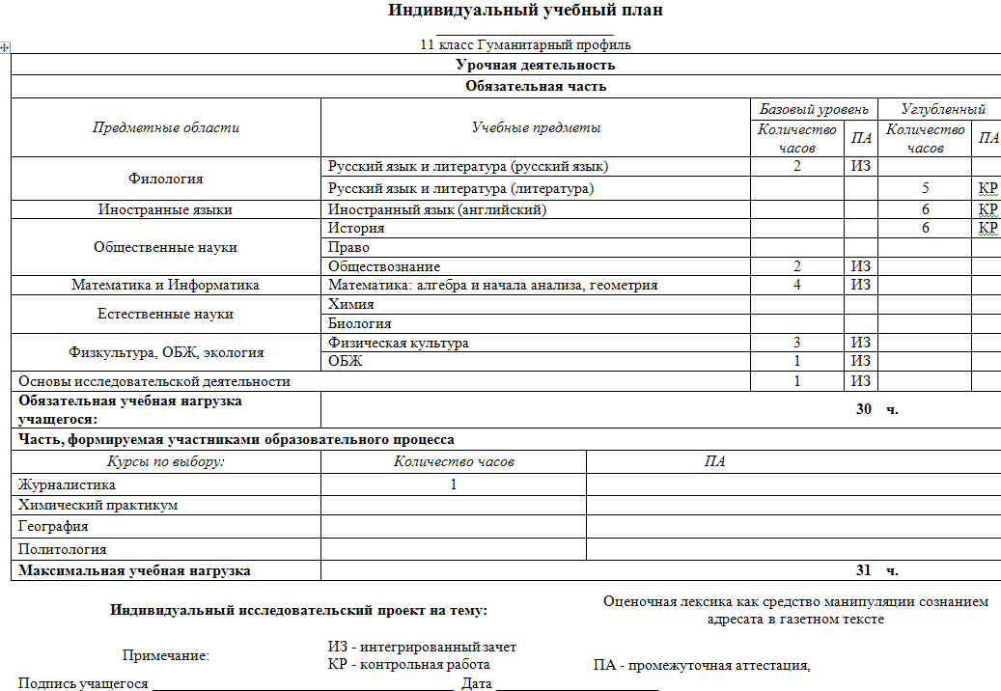

Пример индивидуального учебного плана учащегося (гуманитарный профиль)

Slide 19
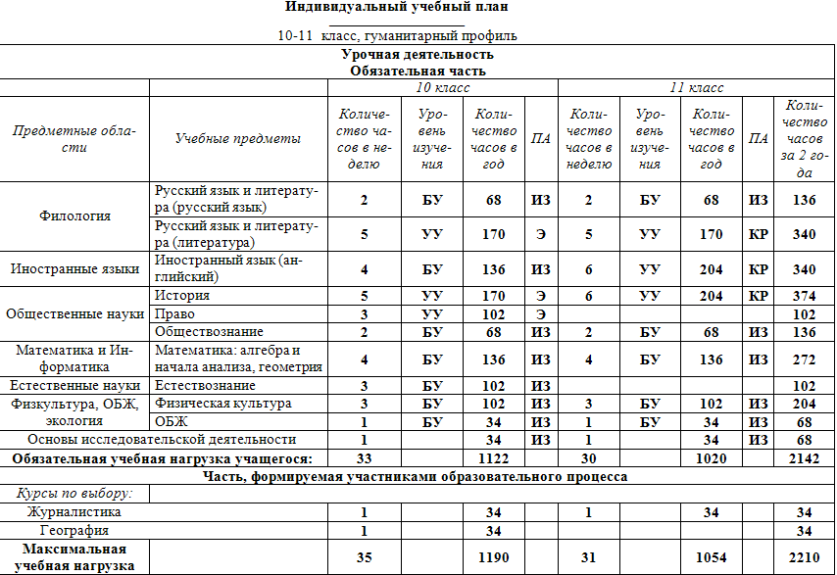




Индивидуальный учебный план гуманитарного профиля с недельной и двухгодичной нагрузкой

Slide 20
Изменение индивидуального учебного плана
Сроки: декабрь и май
в 10 классе.
Основание: заявление родителей.
При переходе с базового уровня на углубленный предусмотрен экзамен.

Slide 21
Предложения, которые были внесены при обсуждении примерного учебного плана
Определить в примерном учебном плане для каждого предмета не конкретный объем часов, а пределы в которых он может изменяться.
Расширить пределы, в которых может изменяться количество предметов с 9(10) до 8-11.
Разделить учебные предметы «русский язык» и «литература».
Указывать недельную нагрузку по годам обучения в учебном плане наряду с двухгодичной нагрузкой.

